Slide 1
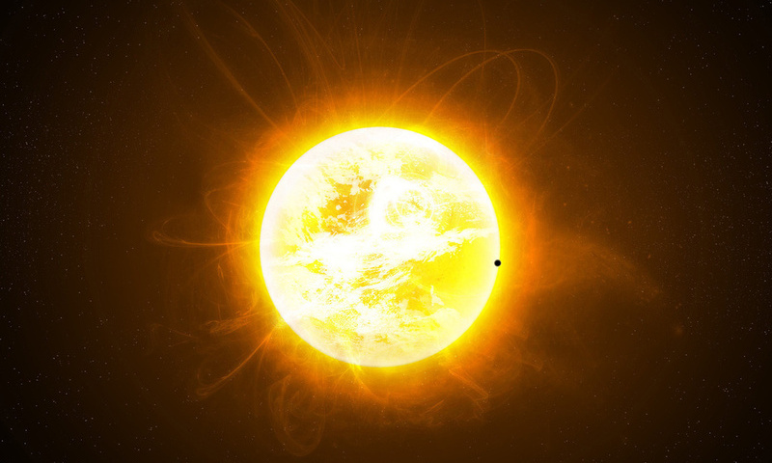
Сонце
Презентацію підготувала :
Учениця 11-Б класу
ХЗОШ І-ІІІ ступенів № 124
Остапенко Анастасія

Slide 2
План
основні характеристики Сонця;
будова Сонця;
сонячна активність та її цикли;
спостереження Сонця;
космічні дослідження.

Slide 3
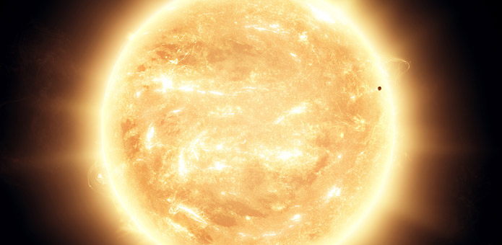
Сонце — зоря, що є центром Сонячної системи. Воно майже ідеально сферичне і являє собою гарячу плазму, сплетену магнітними полями.
Його маса приблизно в 333 000 разів більша за масу Землі та у 750 разів перевищує масу всіх інших планет, разом узятих.

Slide 4
Середня відстань до центру Чумацького Шляху: 27 200 світлових років
Об'єм:
1.41×10^18 км3
Спектральний клас :
G2V
Металічність:
Z = 0.0122
Сонце
Маса:
1.98855±0.00025×10^30
333 000 × земних
Густина
1,5×10^5 кг/м3
Площа поверхні :
6.09×1012 км2
Температура в центрі: 1.57×10^7 K
Вік :
≈4.6 мільярдів років
Швидкість:
≈ 220 км/с (орбітальна навколо центру Галактики) ≈ 20 км/с (відносно середньої швидкості інших зір в околицях)
Нахил осі :
7,25°(до екліптики)
67.23°(до галактичної площини)
Швидкість обертання (на екваторі):
7.189×10³ км/год

Slide 5
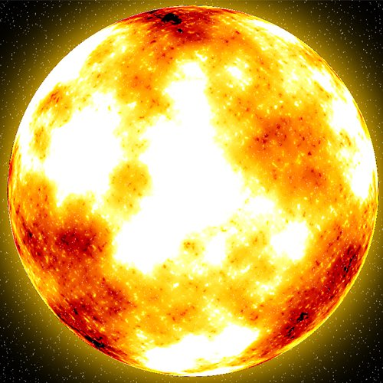
Будова Сонця.
Сонце – це розпечена куля, у складі якої найбільше газоподібних простих речовин – водню та гелію.
Хімічний склад (за кількістю атомів) визначено з аналізу сонячного спектра:
водень складає близько- 90%,
гелій — 10%,
інші елементи — менше 0,1% .
Температура Сонця дуже висока. На його поверхні вона сягає 6000 °С.

Slide 6
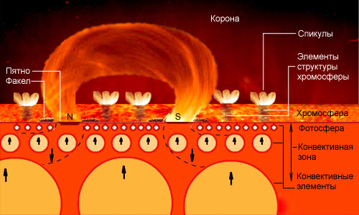
У центрі Сонця знаходиться сонячне ядро.
Фотосфера - це видима поверхня Сонця, яка і є основним джерелом випромінювання.
Сонце оточує сонячна корона, яка має дуже високу температуру, проте вона вкрай розряджена, тому видима неозброєним оком тільки в періоди повного сонячного затемнення.

Slide 7
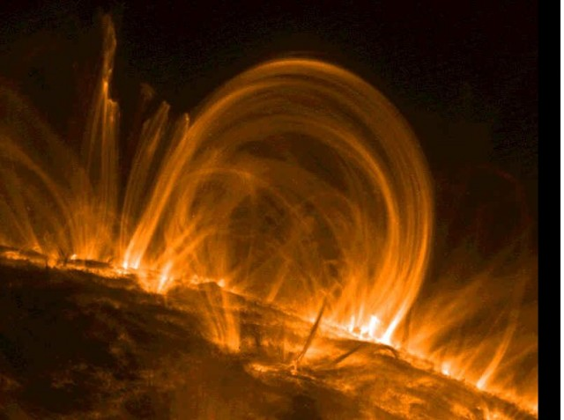
Сонячна активність та її цикли
Спостерігаючи за плямами, астрономи встановили, що Сонце обертається навколо своєї осі. Оскільки Сонце газоподібне, то різні його частини обертаються з різною швидкістю. Біля екватора обертання швидше, а біля полюсів воно сповільнюється.
Під час появи сонячних плям, на Землі виникають магнітні бурі. Магнітні бурі негативно впливають на стан здоров’я людей. Під час сильних магнітних бурь на всій земній кулі перестає працювати короткохвильова мережа радіо, змінюється магнітне поле.

Slide 8
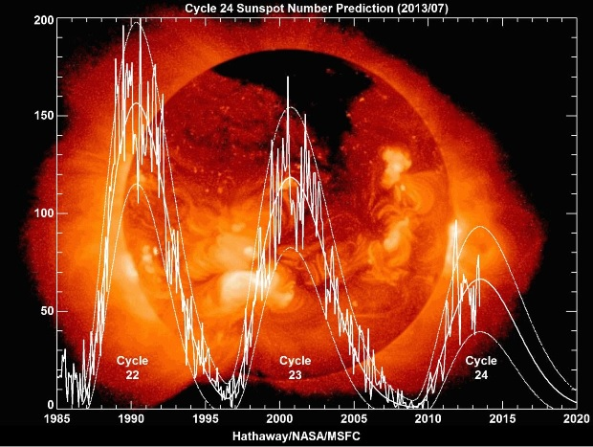
Цикли сонячної активності – це періодичні процеси появи й розвитку на Сонці активних областей, що характеризуються виходом на поверхню сильних магнітних полів.
Цикли сонячної активності – періодична 11-річна активізація в сонячній атмосфері з виникненням підвищеної кількості плям, факелів, спалахів, протуберанців і підвищення їх енергії.
Протягом одного циклу всі ведучі плями в Північній півкулі мають одну полярність, а в Південній - іншу. У наступному циклі всі полярності міняються на зворотні. Деякі дослідники припускають вплив активності Сонця на переміщення в земній корі, землетруси, вулканізм тощо.

Slide 9
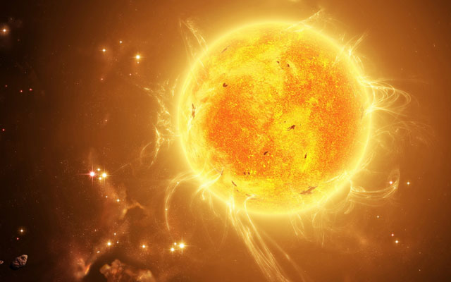
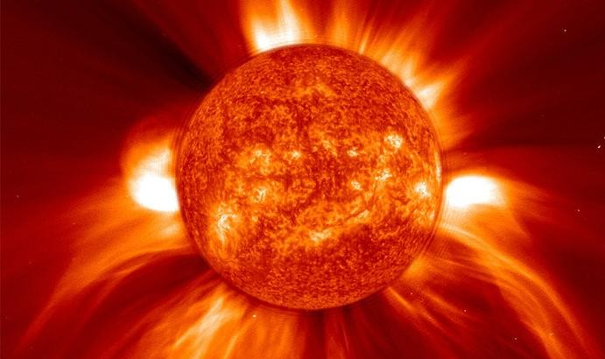
Спостереження Сонця
У 1905 році Джордж Еллері Хейл в обсерваторії Маунт-Вілсон встановив перший сонячний телескоп побудований в невеликій обсерваторії, і зайнявся пошуком відповіді на проблему походження плям на Сонці.
Джордж Хейл відкрив, що плями на Сонці викликані магнітним полем, оскільки воно призводить до зниження температури поверхні. На сьогодні Сонце регулярно спостерігають із численних наземних обсерваторій.

Slide 10
Космічні дослідження Сонця
Фактично перші позаатмосферні спостереження Сонця були проведені другим штучним супутником Землі «Спутник-2» в 1957 році.
Першими космічними апаратами, створеними спеціально для вивчення Сонця і досліджували сонячний вітер, були створені NASA супутники серії «Піонер» з номерами 5—9, що були запущені між 1960 і 1968 роками. Ці супутники обертались навколо Сонця поблизу орбіти землі і виконували детальні вимірювання параметрів сонячного вітру.
У 1990 році, НАСА і Європейське космічне агентство запустили зонд Улліс, для першого дослідження полярних регіонів Сонця.
Hinode — японський супутник, запущений в 2006 році, що вивчає динаміку магнітних полів Сонця, а також варіацію світності, сонячний вітер та інше.
Спостереження з зонду Улліса

Slide 11
Джерела
http://uk.wikipedia.org/wiki/%D1%EE%ED%F6%E5
http://school.xvatit.com/index.php?title=%D0%A1%D0%BE%D0%BD%D1%86%D0%B5_%E2%80%93_%D0%B4%D0%B6%D0%B5%D1%80%D0%B5%D0%BB%D0%BE_%D1%81%D0%B2%D1%96%D1%82%D0%BB%D0%B0_%D1%96_%D1%82%D0%B5%D0%BF%D0%BB%D0%B0_%D0%BD%D0%B0_%D0%97%D0%B5%D0%BC%D0%BB%D1%96.
http://v-kosmose.com/solntse-interesnyie-faktyi-i-osobennosti/issledovanie-solntsa/
http://referat-ukr.com/prirodoznavstvo/sonce-dzherelo-svitla-tepla-na-zemli.html

